Slide 1

Máster en Ingeniería Software - Cloud, Datos y Gestión TI
Fundamentos de Ingeniería de Datos (FID)
Análisis y predicción de resultados del Mundial de Fútbol de Catar 2022
Carlos Núñez Arenas
Mariano Manuel Torrado Sánchez
Alejandro Santisteban Corchos
José Antonio Zamudio Amaya

Slide 2
Índice general
Introducción
Contexto del problema
Aprendizaje supervisado
Aprendizaje no supervisado
Conclusiones

Slide 3
Índice general
Introducción
Contexto del problema
Aprendizaje supervisado
Aprendizaje no supervisado
Conclusiones

Slide 4
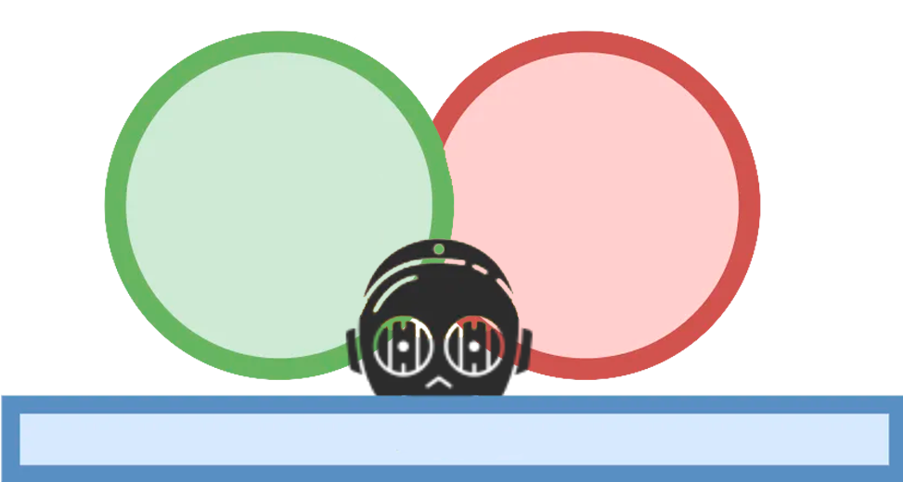
Introducción
Alcance y objetivos
Github: https://github.com/joszamama/qatar-wc-predictor
Aprendizaje
Supervisado
Aprendizaje no
Supervisado
Nivel 9 del registro de requisitos
01 - 31

Slide 5
Índice general
Introducción
Contexto del problema
Aprendizaje supervisado
Aprendizaje no supervisado
Conclusiones

Slide 6

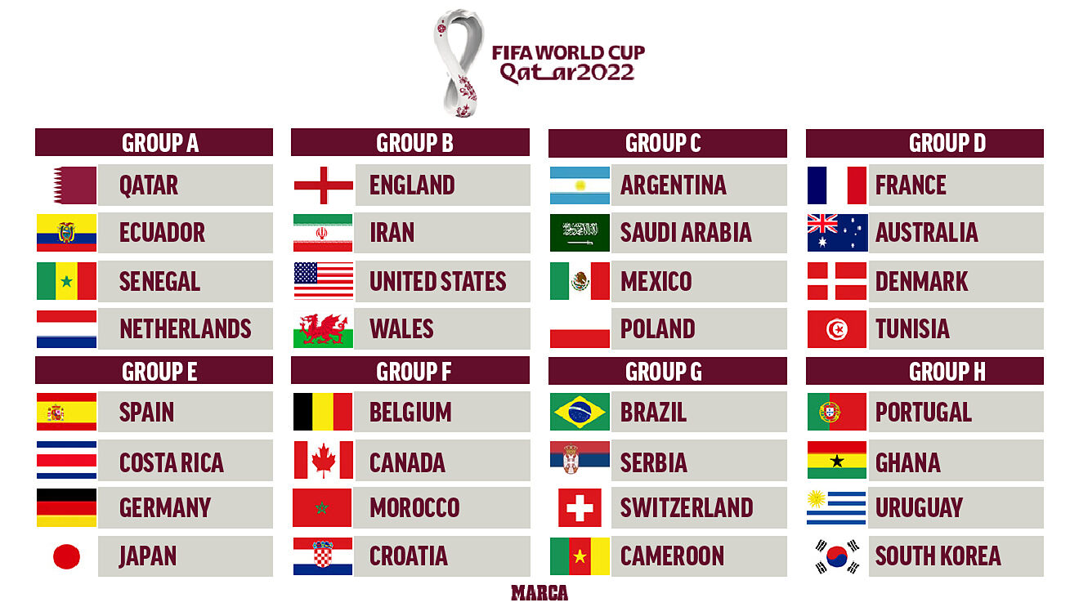
2. Contexto del problema
Mundial de Fútbol
02 - 31

Slide 7
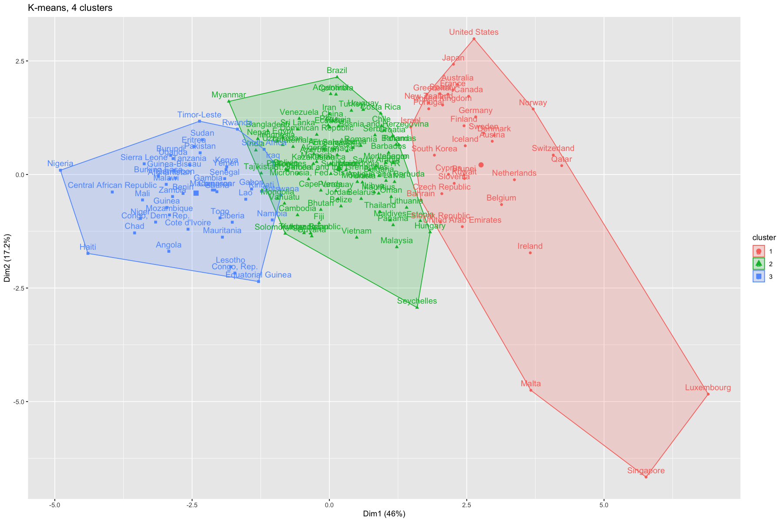
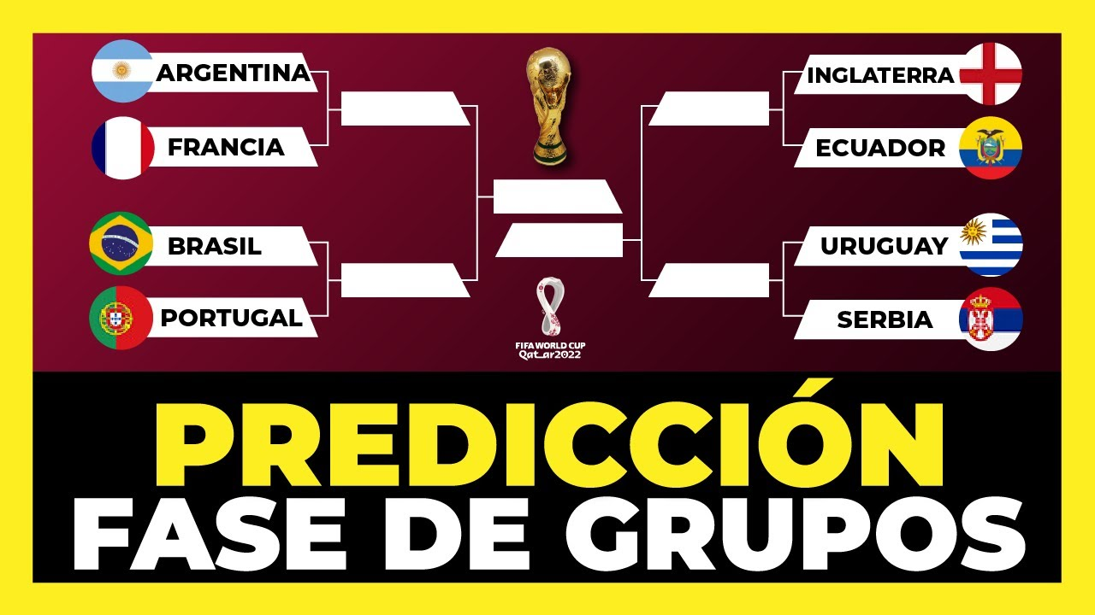
2. Contexto del problema
Dos tipos de algoritmos
Aprendizaje supervisado: predicción del resultado de los partidos
Aprendizaje no supervisado: clustering de los equipos en base a estadísticas
03 - 31

Slide 8
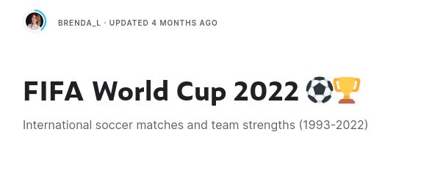
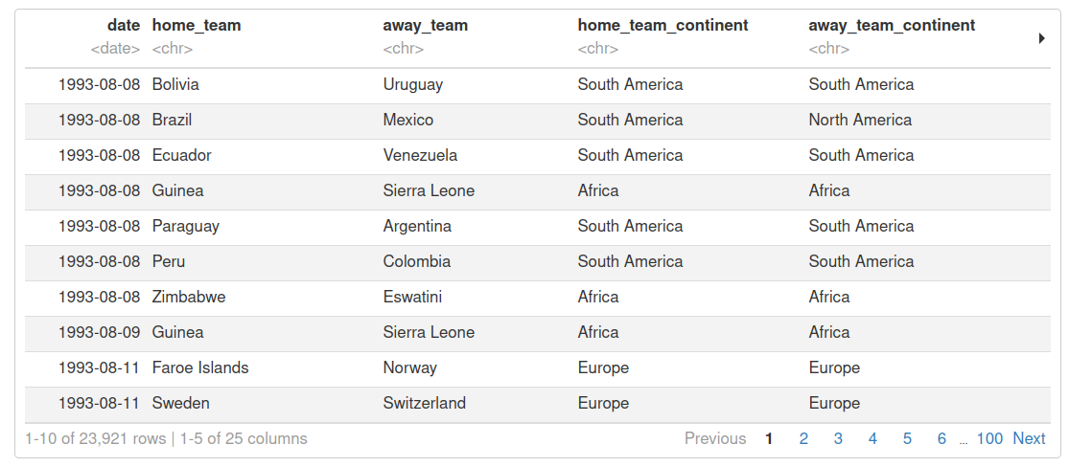
2. Contexto del problema
Dataset inicial
https://www.kaggle.com/datasets/brenda89/fifa-world-cup-2022
04 - 31

Slide 9
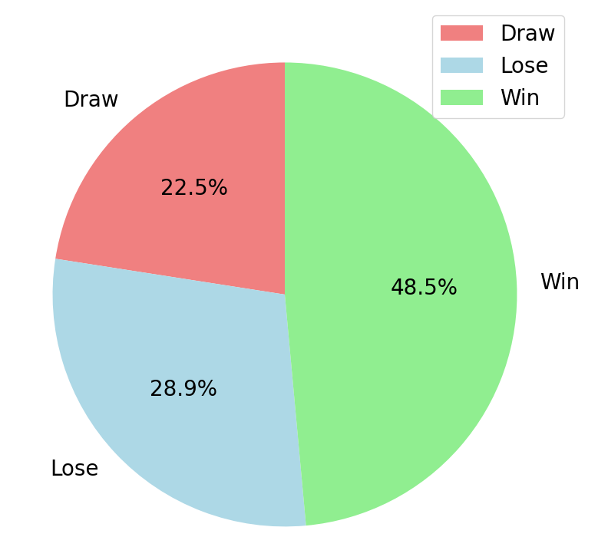
2. Contexto del problema
Balanceo de clases
05 - 31

Slide 10
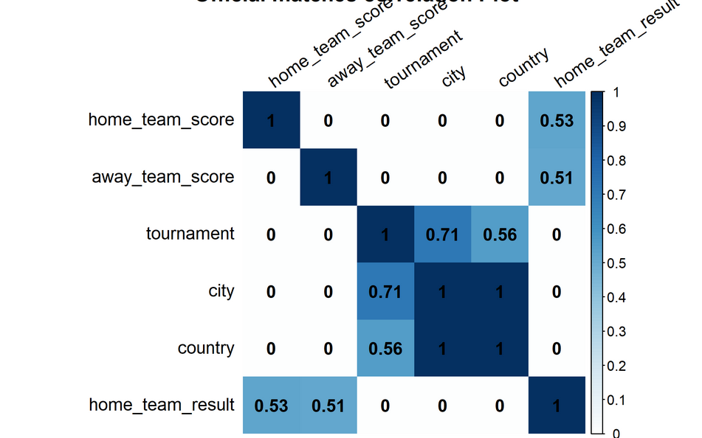
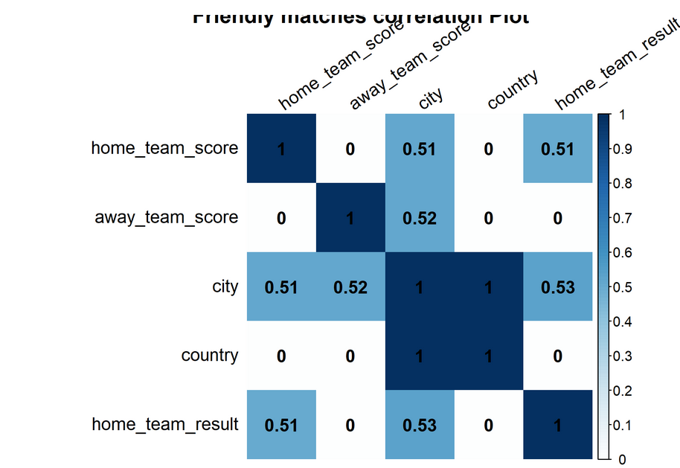
2. Contexto del problema
Correlación de atributos
home_score
away_score
tournament
city
country
result
home_score
away_score
city
country
result
home_score
away_score
home_score
tournament
away_score
city
city
country
country
result
result
Partidos oficiales
Partidos amistosos
06 - 31
* Se muestran sólo las variables fuertemente correladas (corr > 0.5)

Slide 11
2. Contexto del problema
Correlación de atributos
home_score
away_score
tournament
city
country
result
home_score
away_score
city
country
result
home_score
away_score
home_score
tournament
away_score
city
city
country
country
result
result
Partidos oficiales
Partidos amistosos
07 - 31
* Se muestran sólo las variables fuertemente correladas (corr > 0.5)

Slide 12
Índice general
Introducción
Contexto del problema
Aprendizaje supervisado
Aprendizaje no supervisado
Conclusiones

Slide 13
3. Aprendizaje supervisado
Preselección de atributos
Corrección del balanceo de clases
Evaluación de los atributos - Random Forest
Codificación Label Encode y re-evaluación
Influencia de la correlación en la selección de atributos
Selección final de atributos
Entrenamiento de múltiples modelos
Evaluación de modelos
Selección del mejor clasificador
Predicción de los resultados del mundial de Qatar 2022

Slide 14
3. Aprendizaje supervisado
Preselección de atributos
Corrección del balanceo de clases
Evaluación de los atributos - Random Forest
Codificación Label Encode y re-evaluación
Influencia de la correlación en la selección de atributos
Selección final de atributos
Entrenamiento de múltiples modelos
Evaluación de modelos
Selección del mejor clasificador
Predicción de los resultados del mundial de Qatar 2022

Slide 15
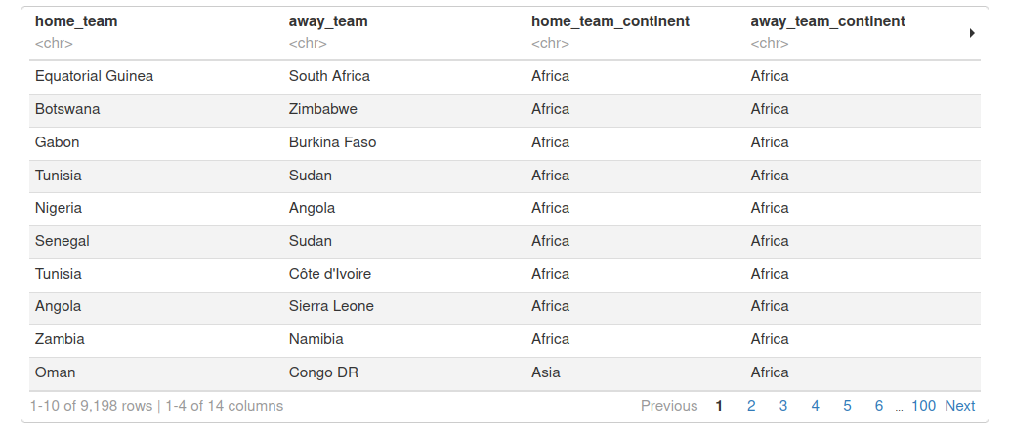
3. Aprendizaje supervisado
Preselección de atributos
08 - 31

Slide 16
3. Aprendizaje supervisado
Preselección de atributos
Corrección del balanceo de clases
Evaluación de los atributos - Random Forest
Codificación Label Encode y re-evaluación
Influencia de la correlación en la selección de atributos
Selección final de atributos
Entrenamiento de múltiples modelos
Evaluación de modelos
Selección del mejor clasificador
Predicción de los resultados del mundial de Qatar 2022

Slide 17
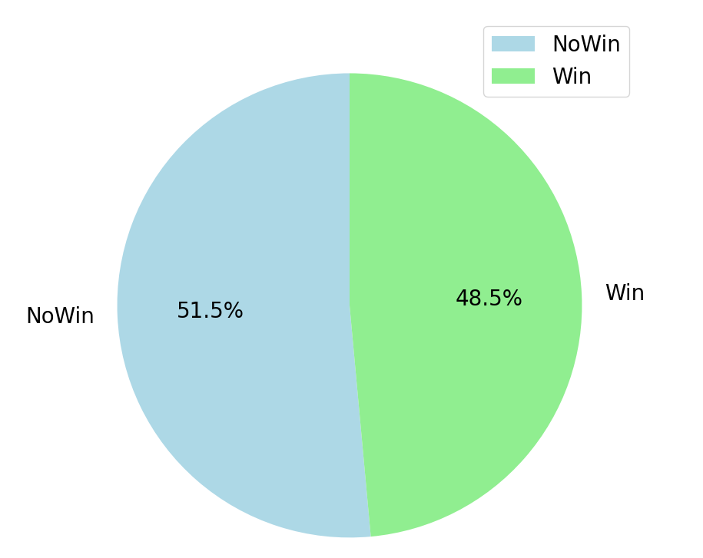
3. Aprendizaje supervisado
Corrección del balanceo de clases
09 - 31

Slide 18
3. Aprendizaje supervisado
Preselección de atributos
Corrección del balanceo de clases
Evaluación de los atributos - Random Forest
Codificación Label Encode y re-evaluación
Influencia de la correlación en la selección de atributos
Selección final de atributos
Entrenamiento de múltiples modelos
Evaluación de modelos
Selección del mejor clasificador
Predicción de los resultados del mundial de Qatar 2022

Slide 19
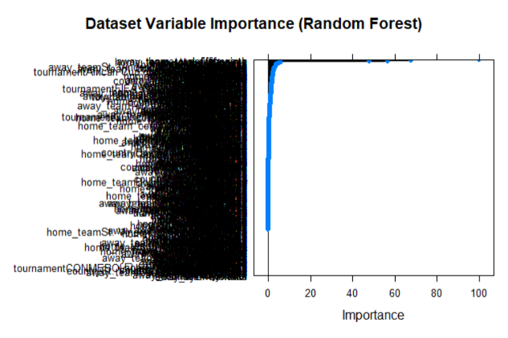
3. Aprendizaje supervisado
Evaluación de los atributos - Random Forest
10 - 31

Slide 20
3. Aprendizaje supervisado
Preselección de atributos
Corrección del balanceo de clases
Evaluación de los atributos - Random Forest
Codificación Label Encode y re-evaluación
Influencia de la correlación en la selección de atributos
Selección final de atributos
Entrenamiento de múltiples modelos
Evaluación de modelos
Selección del mejor clasificador
Predicción de los resultados del mundial de Qatar 2022

Slide 21
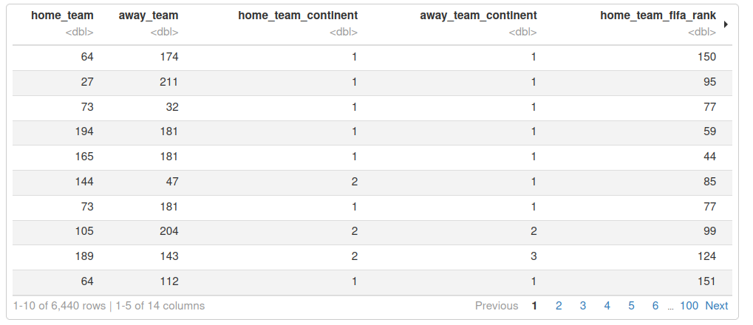
3. Aprendizaje supervisado
Codificación Label Encode y re-evaluación
11 - 31

Slide 22
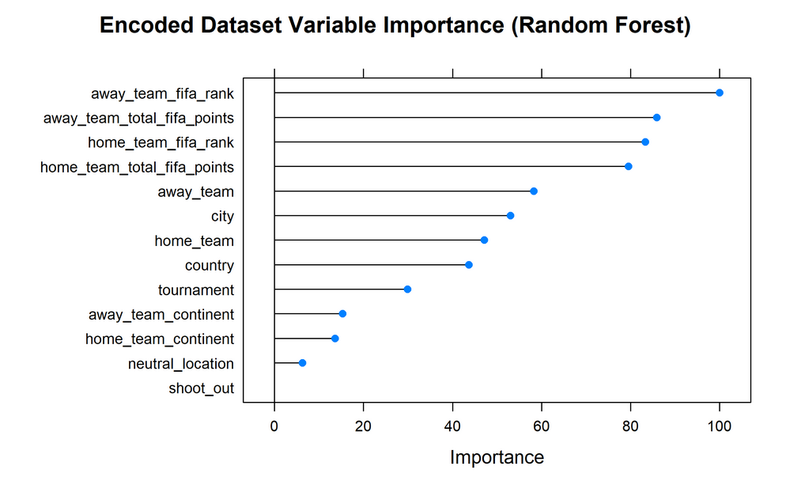
3. Aprendizaje supervisado
Codificación Label Encode y re-evaluación
12 - 31

Slide 23
3. Aprendizaje supervisado
Preselección de atributos
Corrección del balanceo de clases
Evaluación de los atributos - Random Forest
Codificación Label Encode y re-evaluación
Influencia de la correlación en la selección de atributos
Selección final de atributos
Entrenamiento de múltiples modelos
Evaluación de modelos
Selección del mejor clasificador
Predicción de los resultados del mundial de Qatar 2022

Slide 24
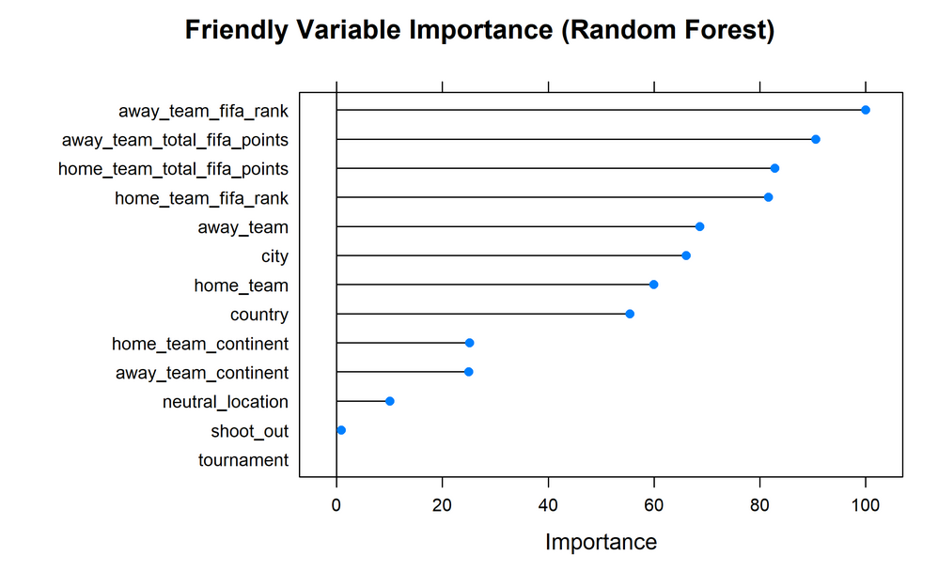
3. Aprendizaje supervisado
Influencia de la correlación en la selección de atributos
13 - 31

Slide 25
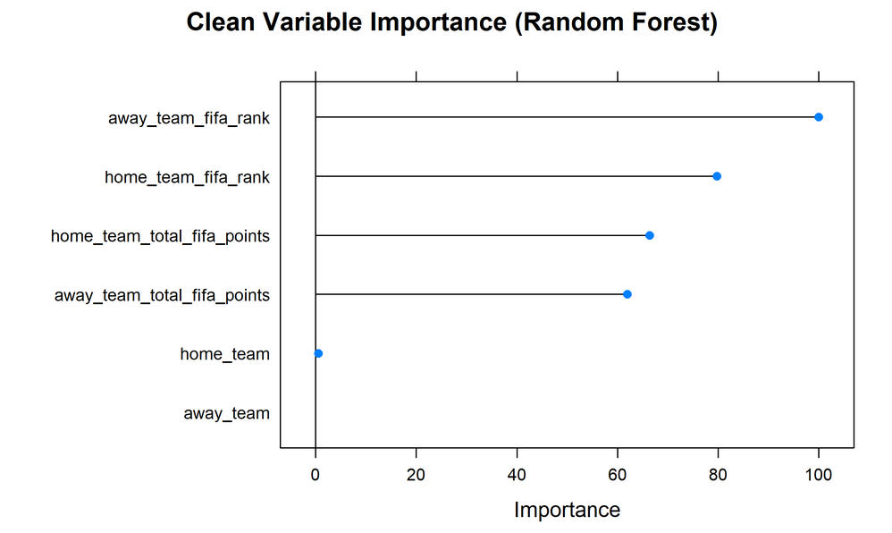
3. Aprendizaje supervisado
Influencia de la correlación en la selección de atributos
14 - 31

Slide 26
3. Aprendizaje supervisado
Preselección de atributos
Corrección del balanceo de clases
Evaluación de los atributos - Random Forest
Codificación Label Encode y re-evaluación
Influencia de la correlación en la selección de atributos
Selección final de atributos
Entrenamiento de múltiples modelos
Evaluación de modelos
Selección del mejor clasificador
Predicción de los resultados del mundial de Qatar 2022

Slide 27
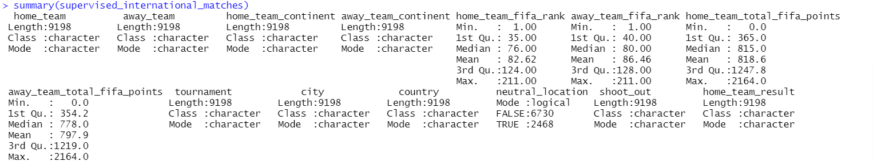
3. Aprendizaje supervisado
Selección final de atributos
15 - 31

Slide 28
3. Aprendizaje supervisado
Preselección de atributos
Corrección del balanceo de clases
Evaluación de los atributos - Random Forest
Codificación Label Encode y re-evaluación
Influencia de la correlación en la selección de atributos
Selección final de atributos
Entrenamiento de múltiples modelos
Evaluación de modelos
Selección del mejor clasificador
Predicción de los resultados del mundial de Qatar 2022

Slide 29
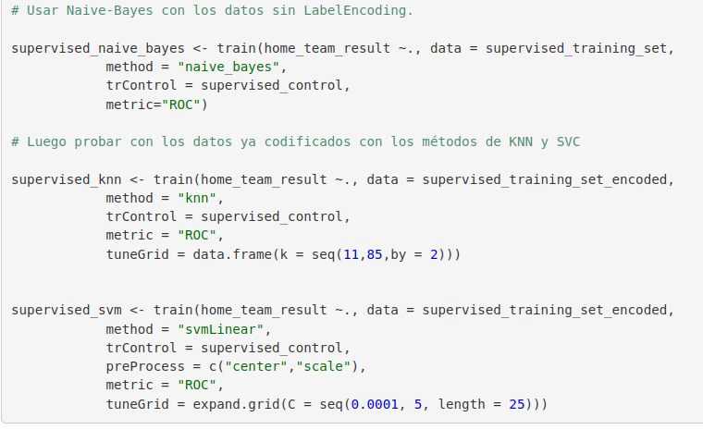
3. Aprendizaje supervisado
Entrenamiento de múltiples modelos
16 - 31

Slide 30
3. Aprendizaje supervisado
Preselección de atributos
Corrección del balanceo de clases
Evaluación de los atributos - Random Forest
Codificación Label Encode y re-evaluación
Influencia de la correlación en la selección de atributos
Selección final de atributos
Entrenamiento de múltiples modelos
Evaluación de modelos
Selección del mejor clasificador
Predicción de los resultados del mundial de Qatar 2022

Slide 31
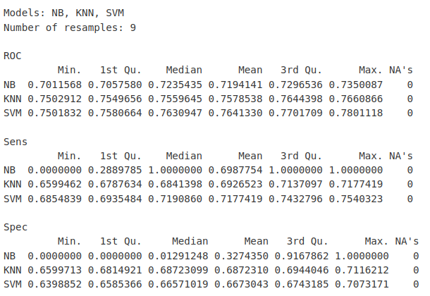
3. Aprendizaje supervisado
Evaluación de modelos
17 - 31

Slide 32
3. Aprendizaje supervisado
Preselección de atributos
Corrección del balanceo de clases
Evaluación de los atributos - Random Forest
Codificación Label Encode y re-evaluación
Influencia de la correlación en la selección de atributos
Selección final de atributos
Entrenamiento de múltiples modelos
Evaluación de modelos
Selección del mejor clasificador
Predicción de los resultados del mundial de Qatar 2022

Slide 33
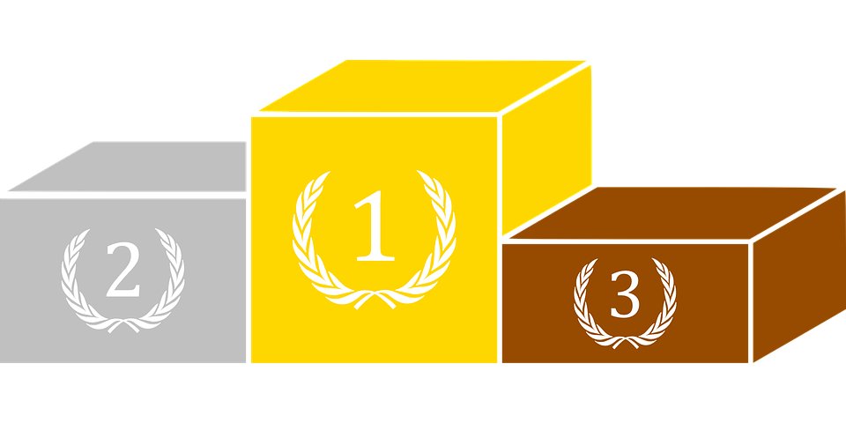
3. Aprendizaje supervisado
Selección del mejor clasificador
SVM
KNN
NB
18 - 31

Slide 34
3. Aprendizaje supervisado
Preselección de atributos
Corrección del balanceo de clases
Evaluación de los atributos - Random Forest
Codificación Label Encode y re-evaluación
Influencia de la correlación en la selección de atributos
Selección final de atributos
Entrenamiento de múltiples modelos
Evaluación de modelos
Selección del mejor clasificador
Predicción de los resultados del mundial de Qatar 2022

Slide 35
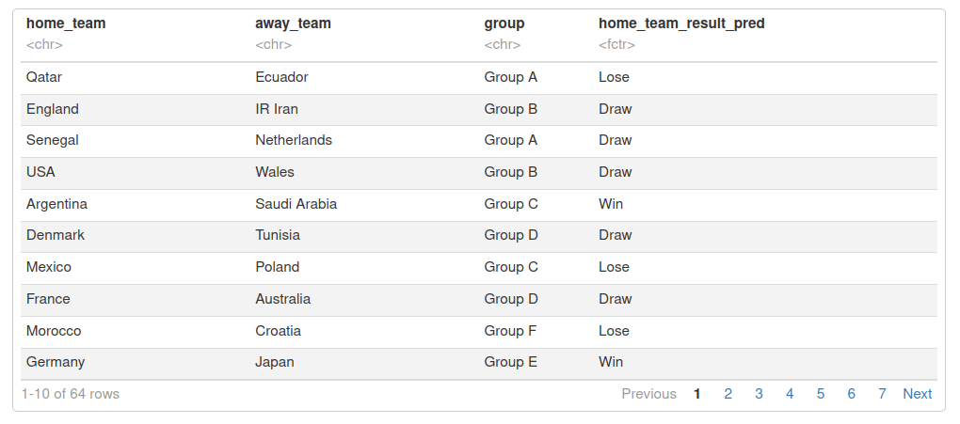
3. Aprendizaje supervisado
Predicción de los resultados del mundial de Qatar 2022
19 - 31

Slide 36
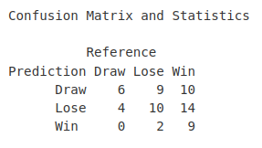
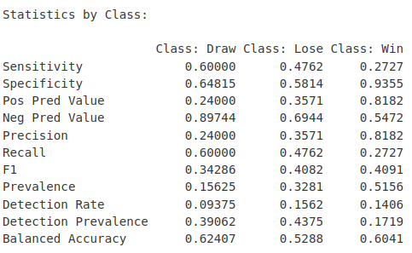
3. Aprendizaje supervisado
Predicción de los resultados del mundial de Qatar 2022
20 - 31

Slide 37
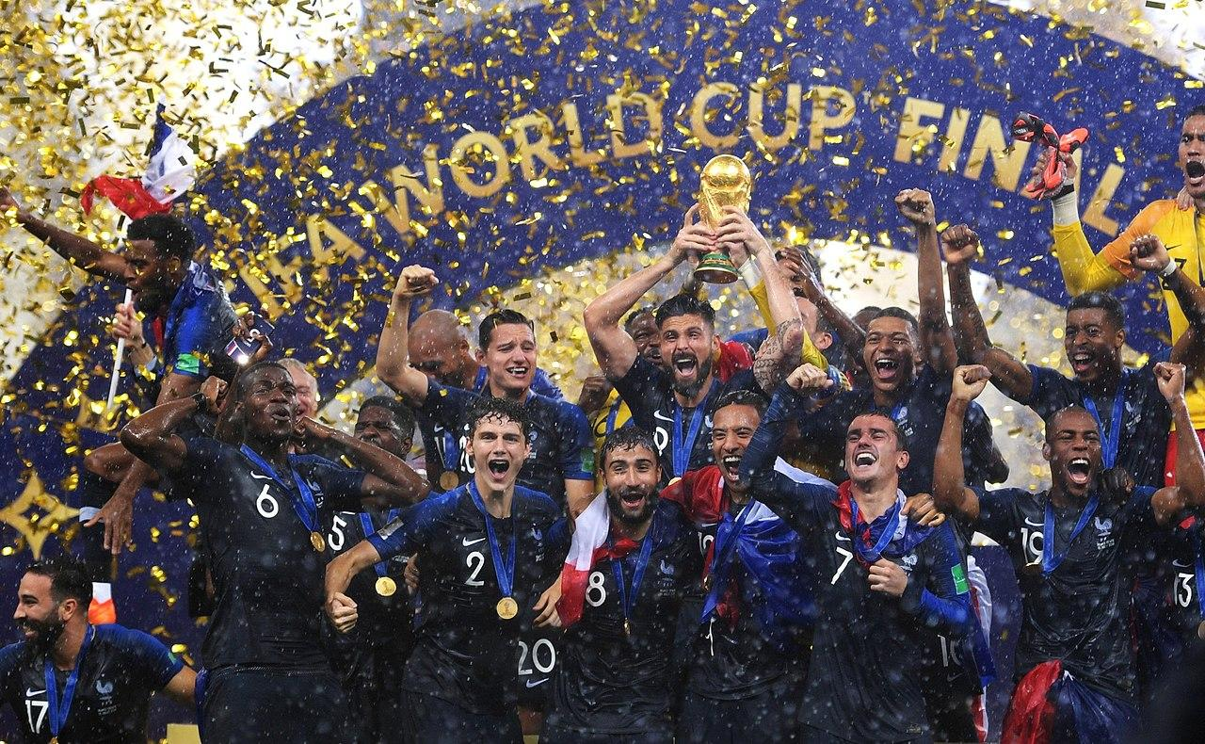
3. Aprendizaje supervisado
Predicción de los resultados del mundial de Qatar 2022
21 - 31

Slide 38
Índice general
Introducción
Contexto del problema
Aprendizaje supervisado
Aprendizaje no supervisado
Conclusiones

Slide 39
4. Aprendizaje no supervisado
Preprocesamiento
Imputación de valores
Entrenamiento de múltiples modelos
Evaluación de los modelos
Selección del mejor modelo
Visualización de los clústeres

Slide 40
4. Aprendizaje no supervisado
Preprocesamiento
Imputación de valores
Entrenamiento de múltiples modelos
Evaluación de los modelos
Selección del mejor modelo
Visualización de los clústeres

Slide 41
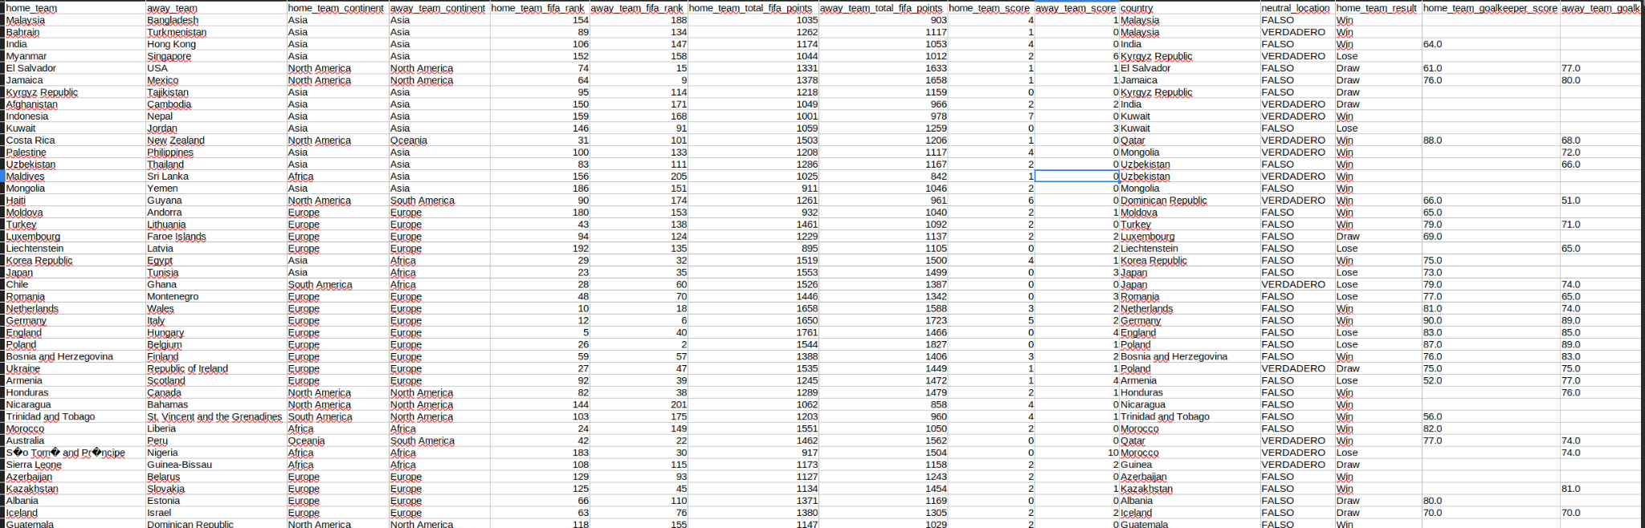
4. Aprendizaje no supervisado
Preprocesamiento
22 - 31

Slide 42
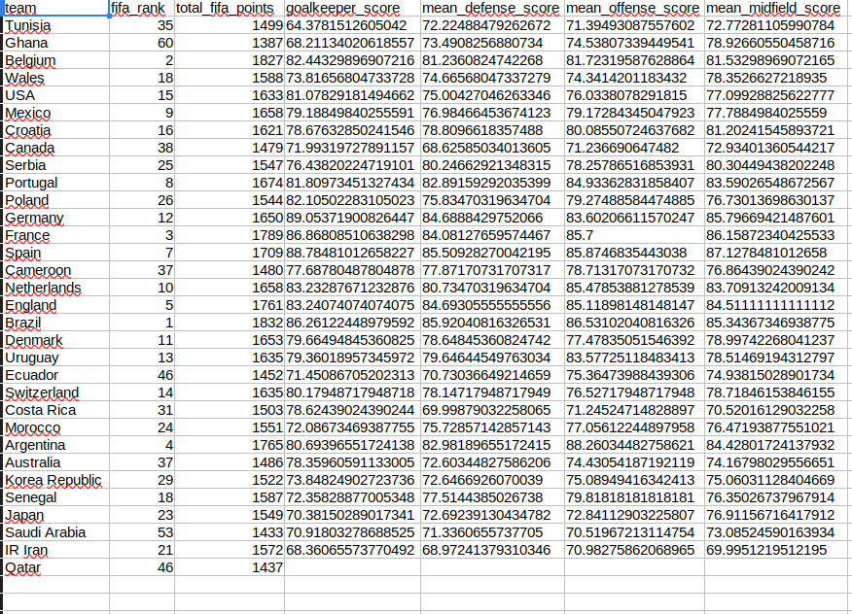
4. Aprendizaje no supervisado
Preprocesamiento
23 - 31

Slide 43
4. Aprendizaje no supervisado
Preprocesamiento
Imputación de valores
Entrenamiento de múltiples modelos
Evaluación de los modelos
Selección del mejor modelo
Visualización de los clústeres

Slide 44
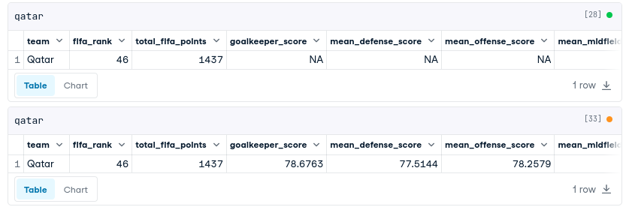
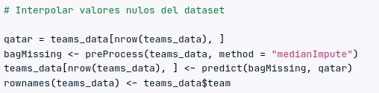
4. Aprendizaje no supervisado
Imputación de valores
24 - 31

Slide 45
4. Aprendizaje no supervisado
Preprocesamiento
Imputación de valores
Entrenamiento de múltiples modelos
Evaluación de los modelos
Selección del mejor modelo
Visualización de los clústeres

Slide 46
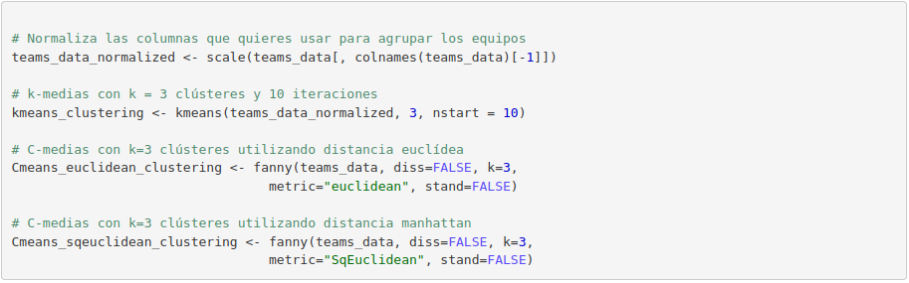
4. Aprendizaje no supervisado
Entrenamiento de múltiples modelos
25 - 31

Slide 47
4. Aprendizaje no supervisado
Preprocesamiento
Imputación de valores
Entrenamiento de múltiples modelos
Evaluación de los modelos
Selección del mejor modelo
Visualización de los clústeres

Slide 48
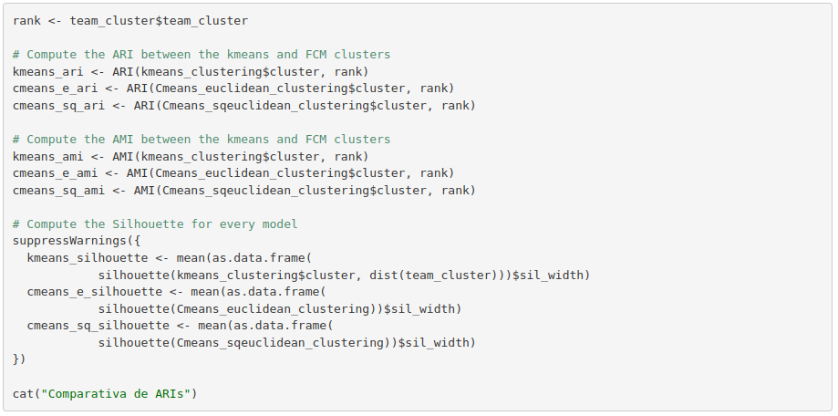
4. Aprendizaje no supervisado
Evaluación de los modelos
26 - 31

Slide 49
4. Aprendizaje no supervisado
Evaluación de los modelos
Kmeans ARI = 0.366336633663366
Cmeans ARI con distancia euclidea = 0.485193621867882
Cmeans ARI con distancia euclidea cuadrática = 0.450759707371975
Kmeans AMI = 0.386837891325094
Cmeans AMI con distancia euclidea = 0.545896378875695
Cmeans AMI con distancia euclidea cuadrática = 0.51420268909183
Kmeans Silhouette mean = 0.344353505291005
Cmeans Silhouette mean con distancia euclidea = 0.561040592165388
Cmeans Silhouette mean con distancia euclidea cuadrática = 0.750412203967254
27 - 31

Slide 50
4. Aprendizaje no supervisado
Preprocesamiento
Imputación de valores
Entrenamiento de múltiples modelos
Evaluación de los modelos
Selección del mejor modelo
Visualización de los clústeres

Slide 51
4. Aprendizaje no supervisado
Selección del mejor modelo
C_SQEU
C_EU
KM
28 - 31

Slide 52
4. Aprendizaje no supervisado
Preprocesamiento
Imputación de valores
Entrenamiento de múltiples modelos
Evaluación de los modelos
Selección del mejor modelo
Visualización de los clústeres

Slide 53
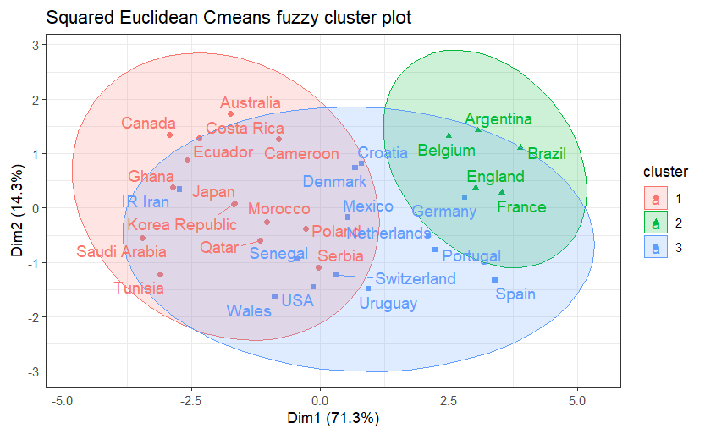
4. Aprendizaje no supervisado
Visualización de los clústeres
29 - 31

Slide 54
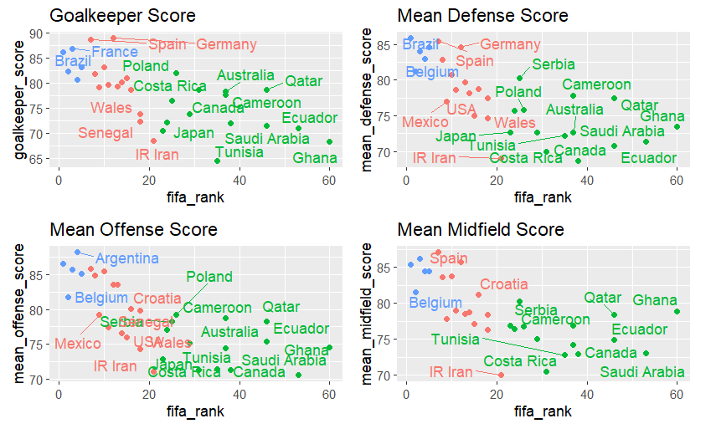
4. Aprendizaje no supervisado
Visualización de los clústeres
30 - 31

Slide 55
Índice general
Introducción
Contexto del problema
Aprendizaje supervisado
Aprendizaje no supervisado
Conclusiones

Slide 56
5. Conclusiones
Conclusiones
Es crucial trabajar bien el dataset y estructurar los datos de manera adecuada antes de pasar a implementar algoritmos de aprendizaje.
Puede no existir un “mejor” modelo. Dependiendo de en qué casos, puede interesarnos más un clasificador que otro, incluso cuando en la evaluación haya obtenido peor puntuación.
31 - 31

Slide 57
Máster en Ingeniería Software - Cloud, Datos y Gestión TI
Fundamentos de Ingeniería de Datos (FID)
Análisis y predicción de resultados del Mundial de Fútbol de Catar 2022
Carlos Núñez Arenas
Mariano Manuel Torrado Sánchez
Alejandro Santisteban Corchos
José Antonio Zamudio Amaya

